Slide 1


Historians Say 史家曰
A Seminar Series for Newly-appointed
Academic / Teaching Staff and Visiting Scholars
新任教學人員及訪問學者報告系列

Slide 2
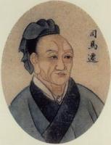
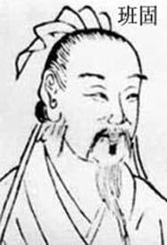
君子曰
The noble man says
（《左傳》Zuozhuan）
太史公曰
The grand historian remarks
（《史記》Shiji）
贊曰
In eulogy we say
（《漢書》 Hanshu）
史家曰
Historians Say (The Historian Says)
論曰
Disquisitions follows
（《後漢書》Hou Hanshu ）
臣謹案
The official humbly remarks
（《通志》Tongzhi）
史臣曰
The court historians say
（《舊五代史》
Jiu wudai shi）

Slide 3
臣光曰
Your servant/minister, Sima Guang, observes
（《資治通鑑》Zhzhi tongjian）
李贄曰／李卓吾曰／李生曰
Li Zhi says
（《藏書》、《續藏書》Cangshu, Xu cangshu）
史家曰
Historians Say (The Historian Says)
石匱書曰
Zhang Dai’s 張岱 Shiguishu says
（《石匱書》、《石匱書後集》Shigui shu, Shigui shu houji）
逸史曰
Wen Ruilin’s 溫睿臨 Nanjiang yishi says
（《南疆逸史》Nanjiang yishi）
談遷曰
Tan Qian says
（《國榷》Guo que）

Slide 4
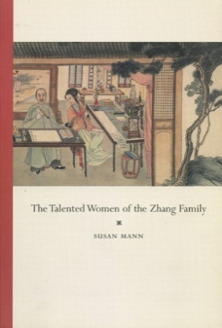
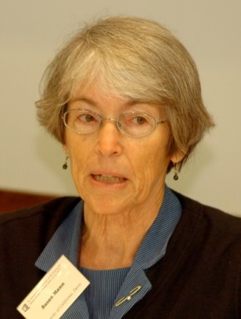
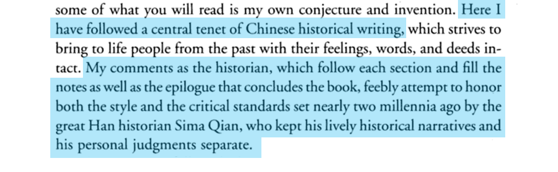
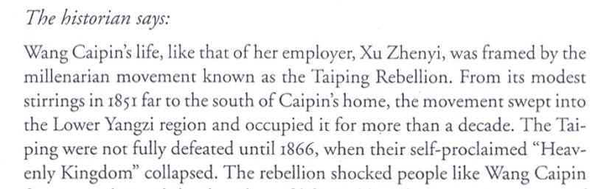
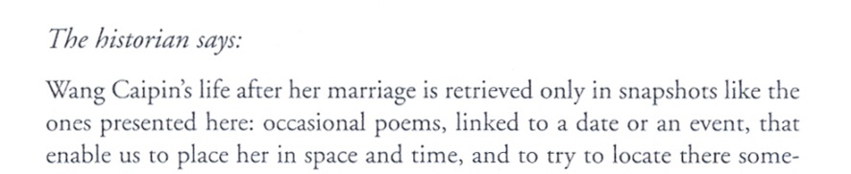
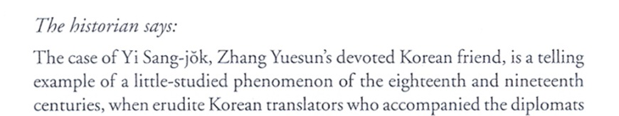
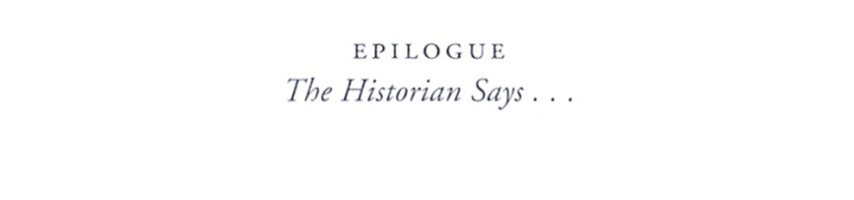
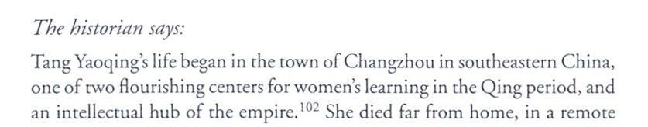
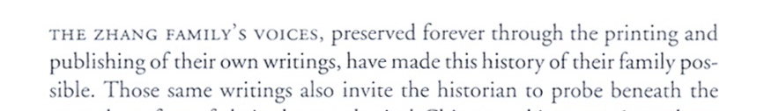
Mann, Susan. The Talented Women of the Zhang Family. Berkeley, LA and London: University of California Press, 2007.
The Historian Says

Slide 5
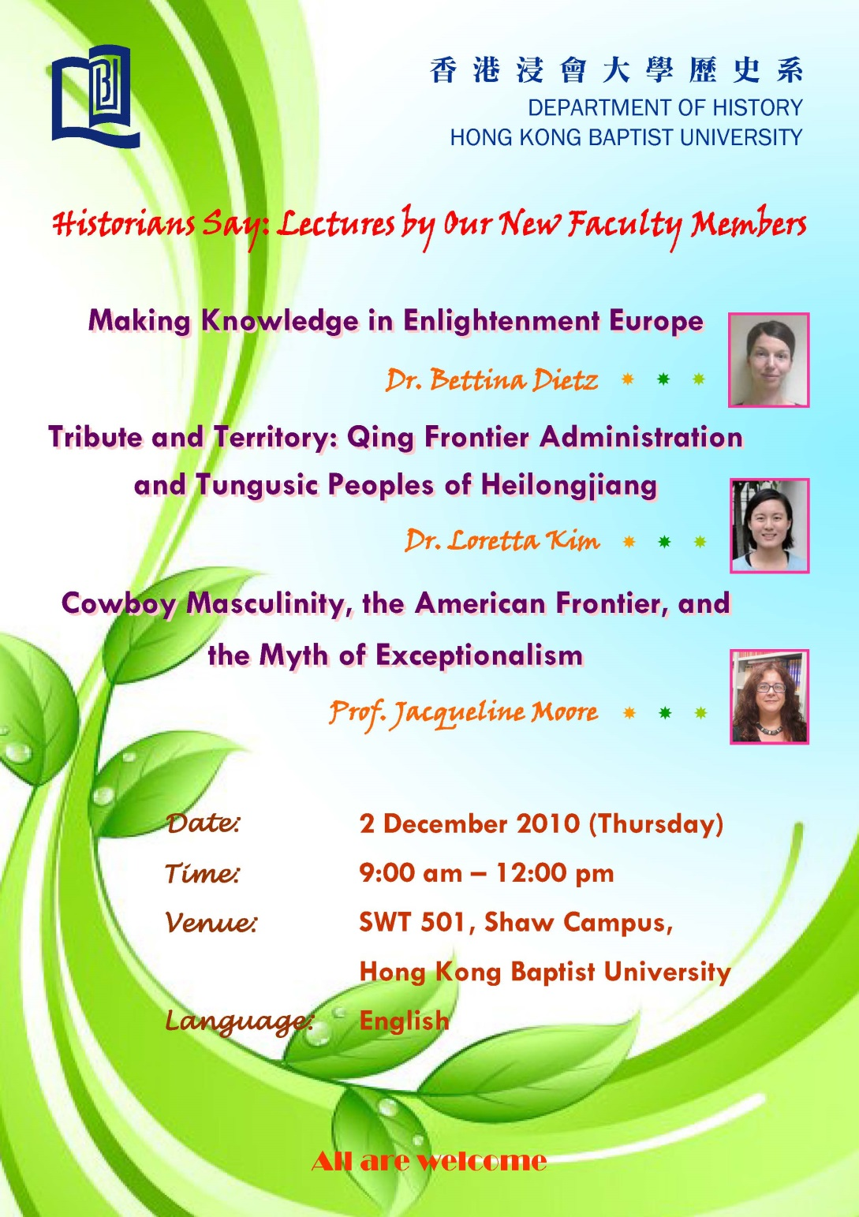
2010
Jacqueline Moore曰
狄天霞曰
金由美曰

Slide 6

2012
鄺智文曰
伍榮仲曰
譚家齊曰

Slide 7

2013
李嘉鈴曰

Slide 8

2015
范廣欣曰
劉冠燊曰
譚汝謙曰
郭錦洲曰

Slide 9
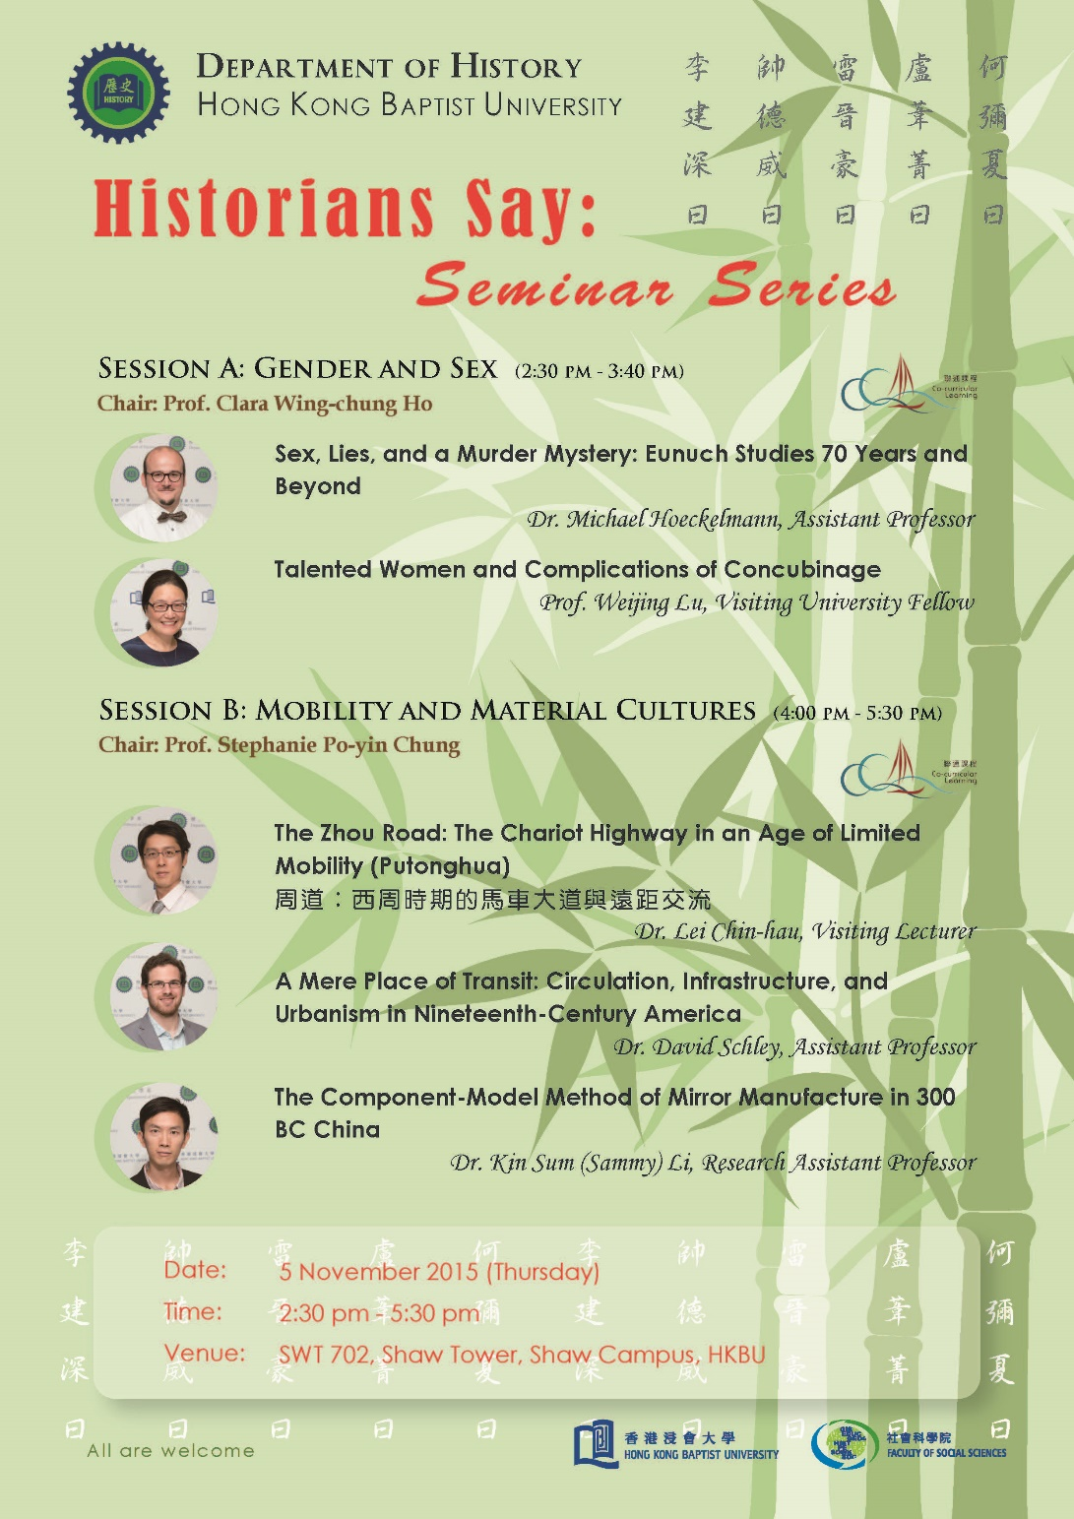
2015
帥德威曰
李建深曰
何彌夏曰
盧葦菁曰
雷晉豪曰

Slide 10
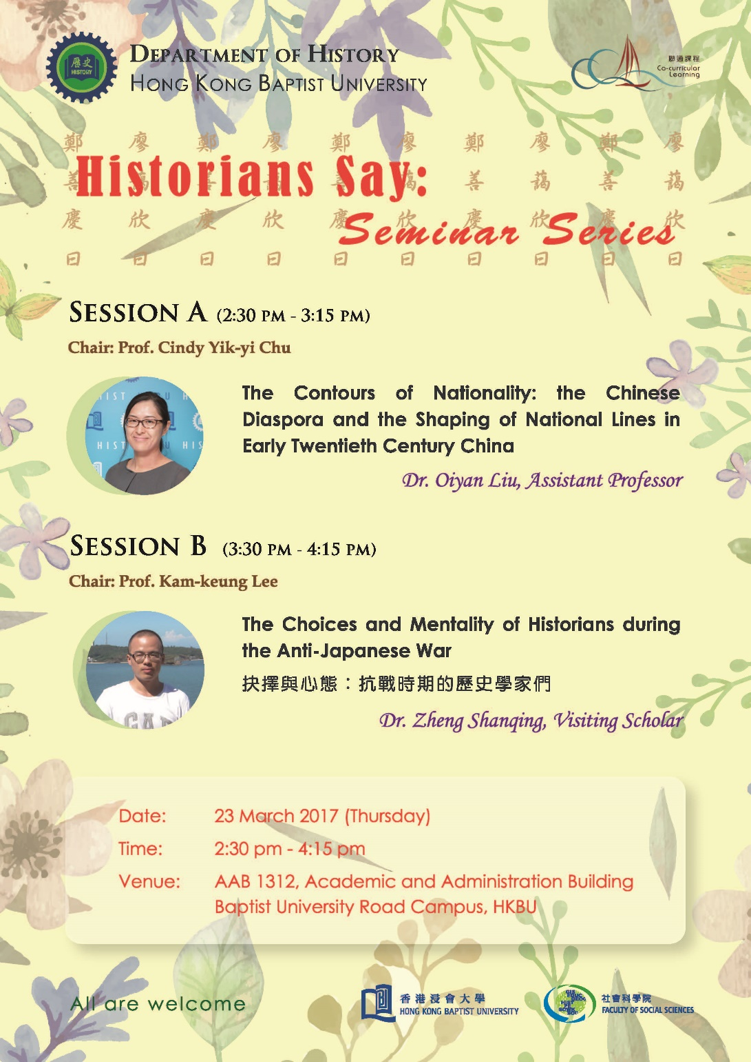
2017
鄭善慶曰
廖藹欣曰

Slide 11
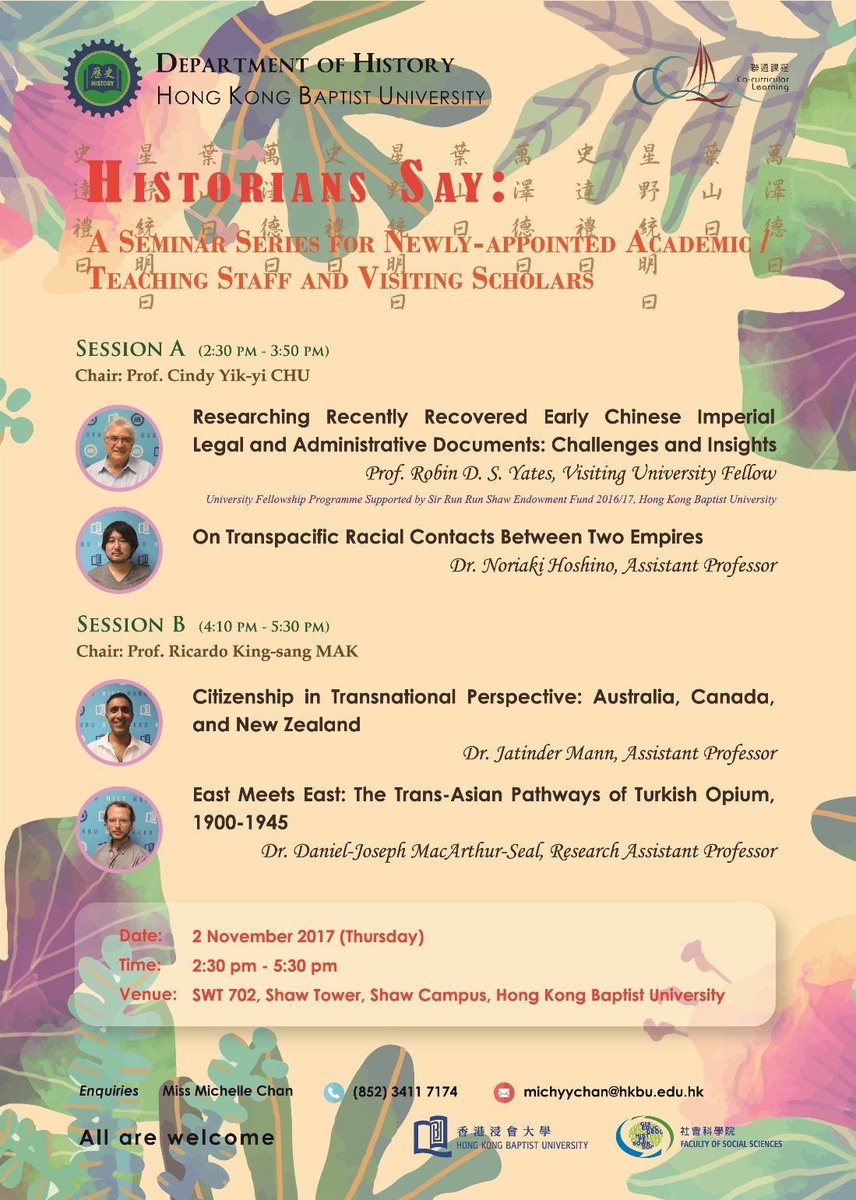
2017
萬澤德曰
史達禮曰
葉山曰
星野統明曰

Slide 12
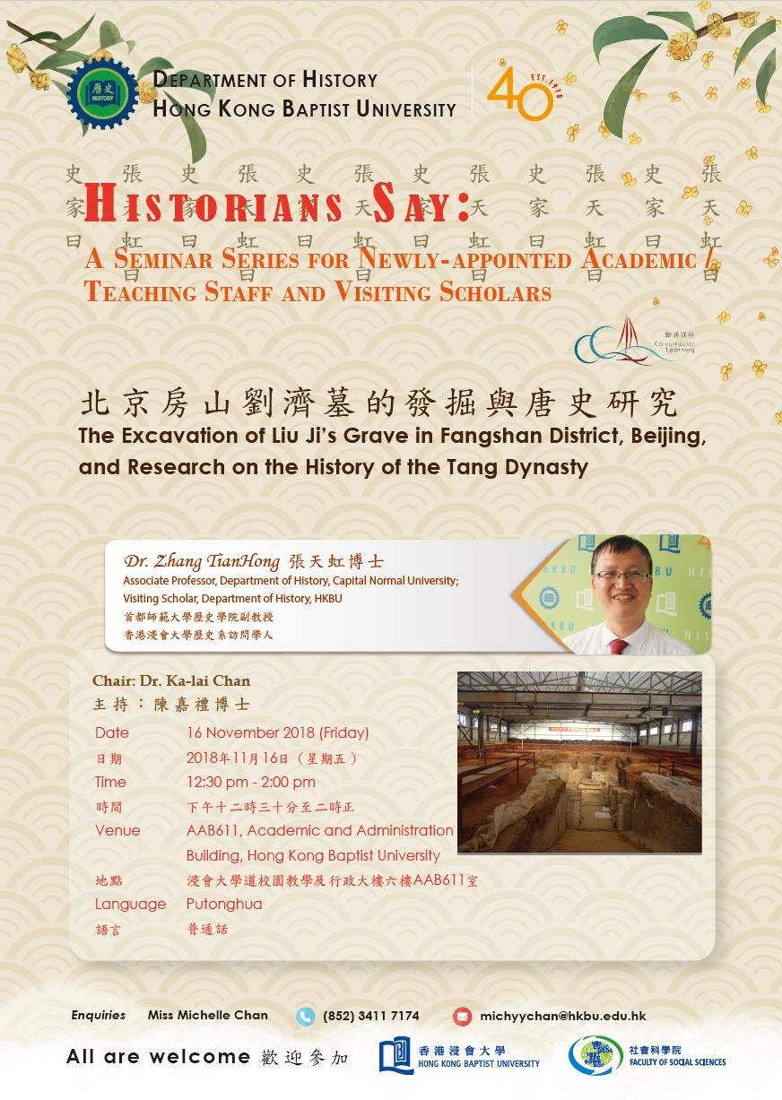
2018
張天虹曰

Slide 13
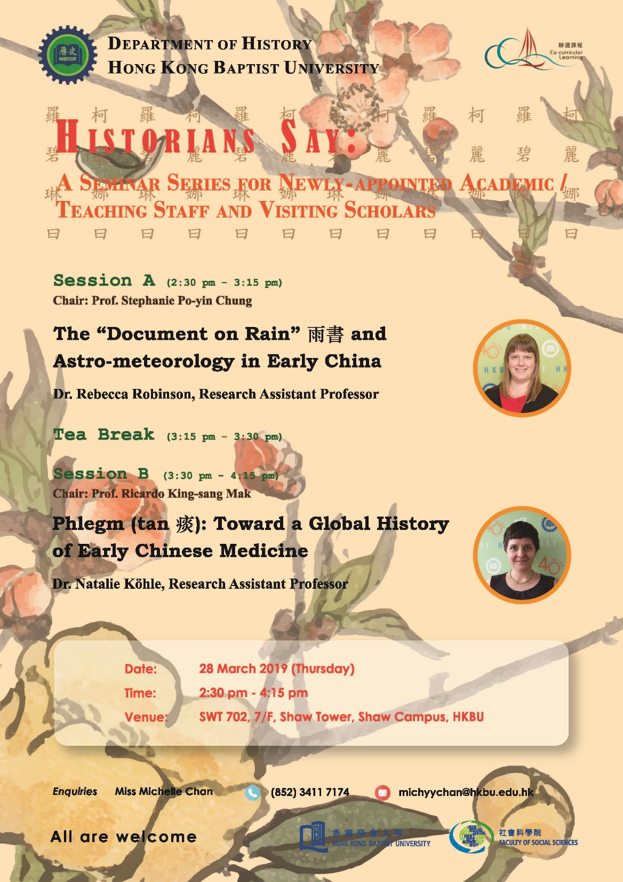
2019
柯麗娜曰
羅碧琳曰

Slide 14
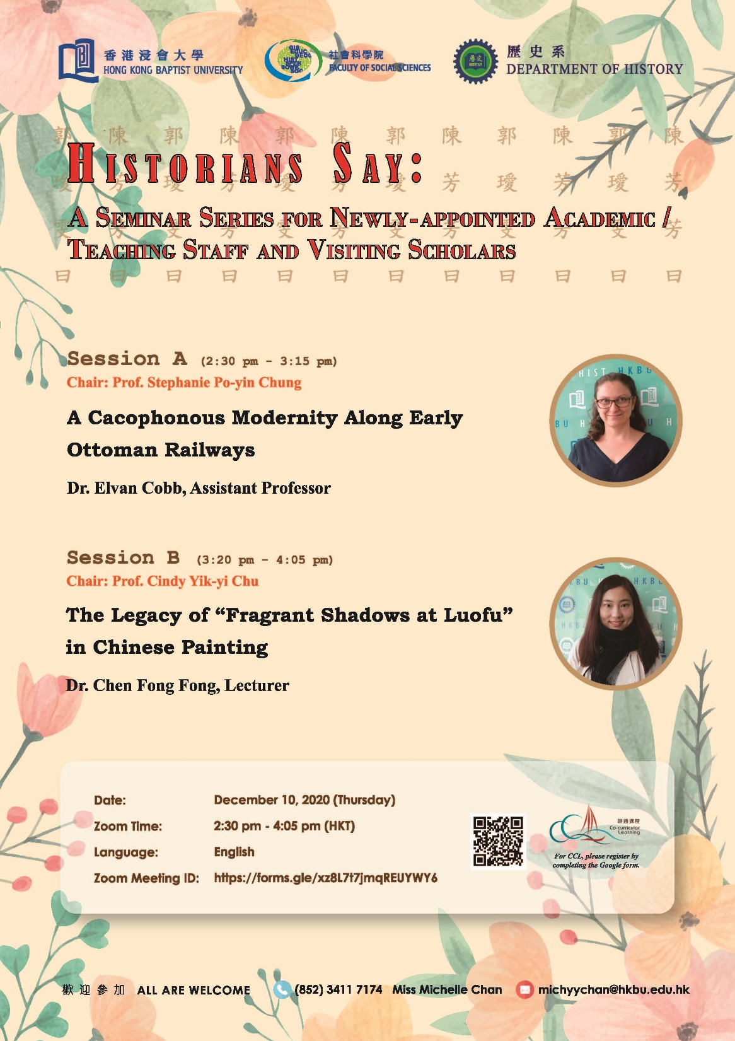
2020
陳芳芳曰
郭璦雯曰

Slide 15
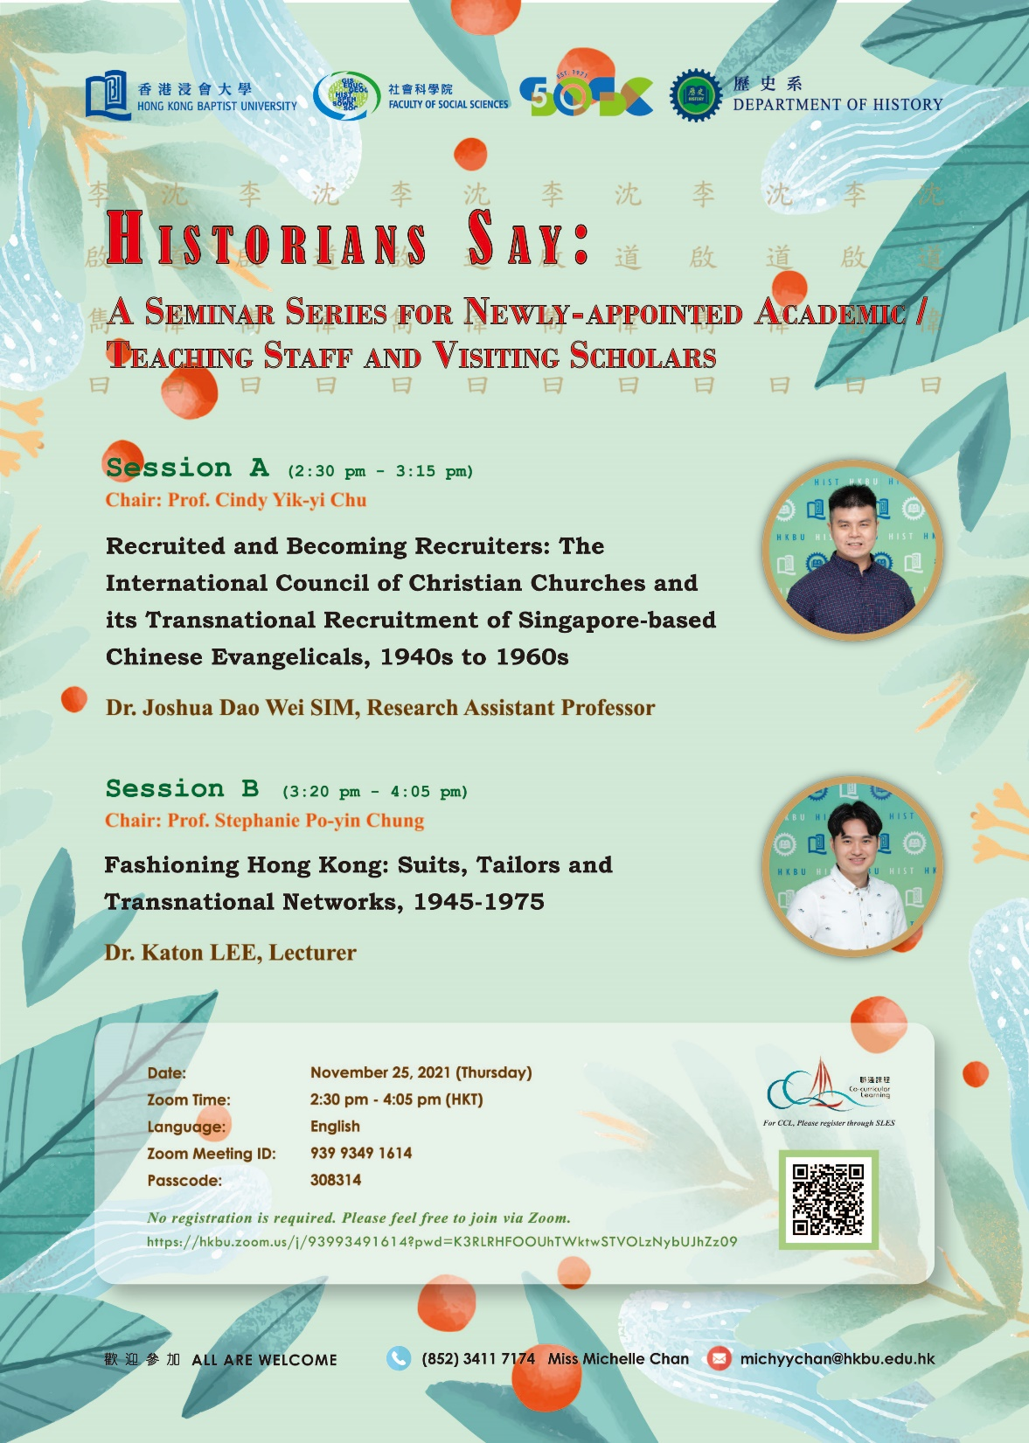
2021
李啟雋曰
沈道偉曰

Slide 16

2023
蘇潤森曰
司徒雛菊曰
史例申曰

Slide 17
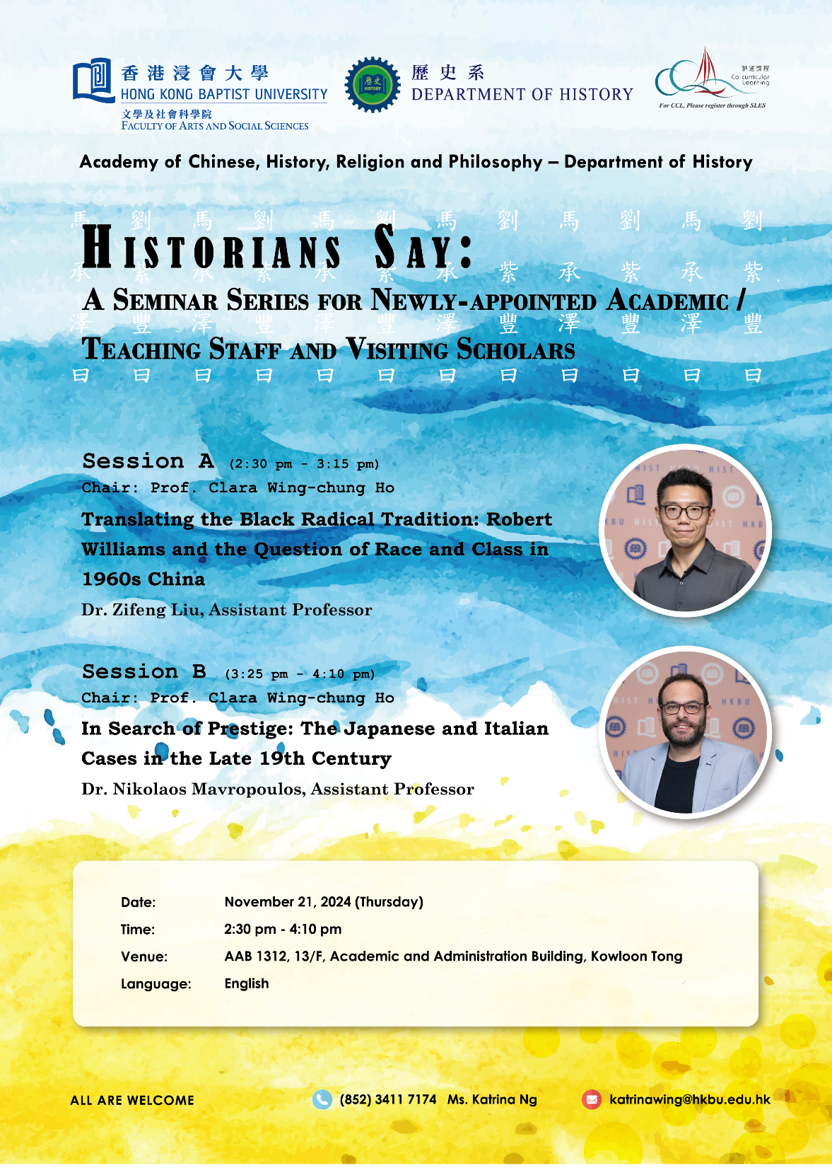
2024
馬承澤曰
劉紫豐曰

Slide 18
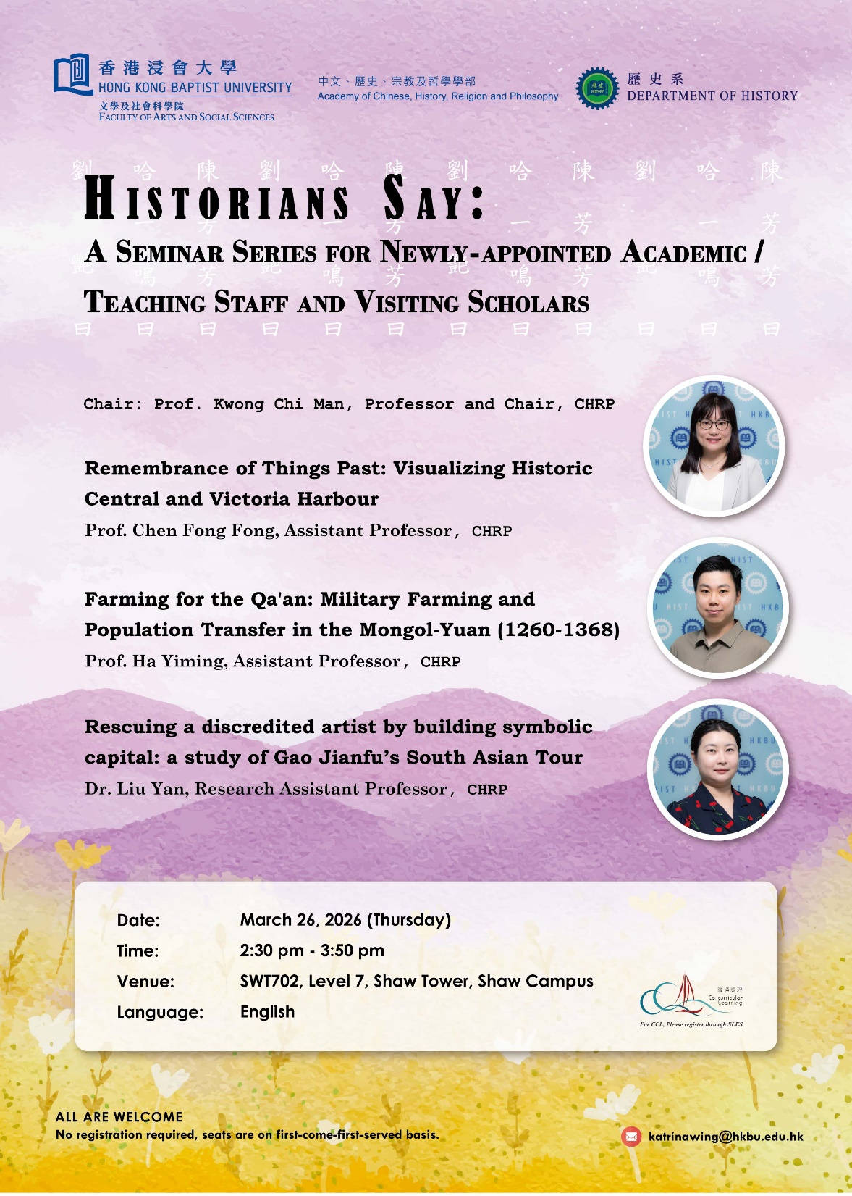
2026
劉 艷曰
陳芳芳曰
哈一鳴曰

